Slide 1
«Итоги деятельности центра «Точка Роста
2021-2022 учебный год».
Руководитель центра Точка Роста:
Бондаренко Елена Георгиевна

Slide 2
В нашей школе центр «Точка Роста» начал свою работу с 1 сентября 2020 года.
Центр образования «Точка роста» создан как структурное подразделение школы, в деятельности которого применяются ещё более современные информационные технологии, средства обучения, учебное оборудование и другие ресурсы Центра, которые служат повышению качества и доступности образования.

Slide 3
Задача центра:
охват своей деятельностью на обновленной материально-технической базе обучающихся в школе дополнительными общеобразовательными программами цифрового, естественно-научного, технического и гуманитарного профилей во внеурочное время, в том числе с использованием дистанционных форм обучения и сетевого партнёрства.

Slide 4
В настоящее время центр образования цифровых и гуманитарных компетенций «Точка роста» активно задействован в учебном процессе: в нем проводятся уроки ОБЖ, информатики, технологии и др. Предметы естественно-научного и гуманитарного циклов проводятся в соответствии с расписанием и календарно-тематическим планированием. В кабинетах центра проходят занятия по внеурочной деятельности: «Военно-спортивные игры», «Юнармейцы», «Лего-конструирование», «Ардуино» и другие, а также реализуется проектная деятельность, организуется подготовка к научно-практической конференции, участию в конкурсах, олимпиадах, фестивалях, семинарах, открытых районных методических объединений.
Огромным преимуществом работы центра стало то, что дети изучают предметы, как «Технология», «Информатика», «ОБЖ» на новом учебном оборудовании. После уроков они посещают занятия цифрового и гуманитарного профиля, а также учатся играть в шахматы. В «Точке Роста» , что очень важно в современном мире то, что школьники учатся работать в команде.
Педагоги активно используют оборудование Центра в образовательных целях: демонстрация видеофильмов, видеоуроков, проводят практические занятия по обучению навыкам оказания первой медицинской помощи пострадавшим на современных тренажерах и т.д.

Slide 5
Участие в конкурсах и олимпиадах:
1. Хакатон детских команд «Scratch hackathon». Центр для одаренных детей "Поиск". Алавердян Луиза 6 Б класс, участник
2. Соревнования Центра развития робототехники, г.Владивосток. Номинация Scratch анимация. Нахрачёв Геннадий 6 Б класс, призер III место
3. Всероссийский онлайн-фестиваль "IT Fest" Направление Scratch. Призеры команда "Юные программисты" 1. Алавердян Луиза 6 Б класс 2. Крайнева Ульяна 6 А класс 3. Молчанова Екатерина 6 А класс Участники фестиваля: 1. Алейникова Екатерина 6 Б класс 2. Нахрачёв Генннадий 6 Б класс
4. XX Всероссийский конкурс цифровых изображений и фотографий журнала «Информатика в школе» ФОТО 1-2021. В номинации цифровые изображения победитель Сазонова Анна 5 А класс. Участники Белунова Надежда, Блохин Эдик, Гусейнова Юлия, Каюмова Мирослава, Шевченко Нарине.

Slide 6
Участие в конкурсах и олимпиадах:
5. Международная Scratch-Олимпиада по креативному программированию.
Северо-Кавказский межрегиональный тур.
1. Ахмадов Мухаммад-Амин призер, III место
2. Нахрачёв Генннадий победитель, I место
3. Алейникова Екатерина участник
4. Алавердян Луиза участник
5. Тарасков Андрей участник
6. Районный конкурс компьютерных презентаций.
1. Аксенова Кристина призер, II место
2. Кашина Екатерина участник

Slide 7
Участие в конкурсах и олимпиадах:
7. Муниципальный этап Всероссийской олимпиады школьников. Победитель по ОБЖ: Якушенко Антон,Никитин Илья, Щербаков Алексей,Коняев Михаил.
8. Всероссийская детская конференция «Умный мир руками детей». Богославцев Игорь 9 класс проектная работа «Использование микроконтроллера Ардуино для создания умных устройств»
Гафурова Мадина 7 класс проектная работа «Викторина города-герои»

Slide 8
Участие в конкурсах и олимпиадах:
9. лауреаты I степени международного конкурса-фестиваля искусств «Отражение»
10. Краевой конкурс «Лучшая практика в системе дополнительного образования Ставропольского края» «Письмо в 30 век "Р. Рождественский
11. Краевой конкурс методических материалов (разработок) по работе с детьми с ОВЗ в области дополнительного образования в образовательных организациях Ставропольского края, участие
12. Краевой конкурс на лучшую методическую разработку «Работа с обучающимися, проявившими выдающиеся способности»

Slide 9
Участие в конкурсах и олимпиадах:
13. Краевой фестиваль-конкурс «Зеленое яблоко 2021». Призеры: 2 место Нахрачев Геннадий, 3 место Крайнева Ульяна
14. Международная олимпиада по креативному программированию Региональный этап СКФО Победитель: Нахрачев Геннадий, призер: Ахмадов Мухаммад

Slide 10
Участие в конкурсах и олимпиадах:

Slide 11
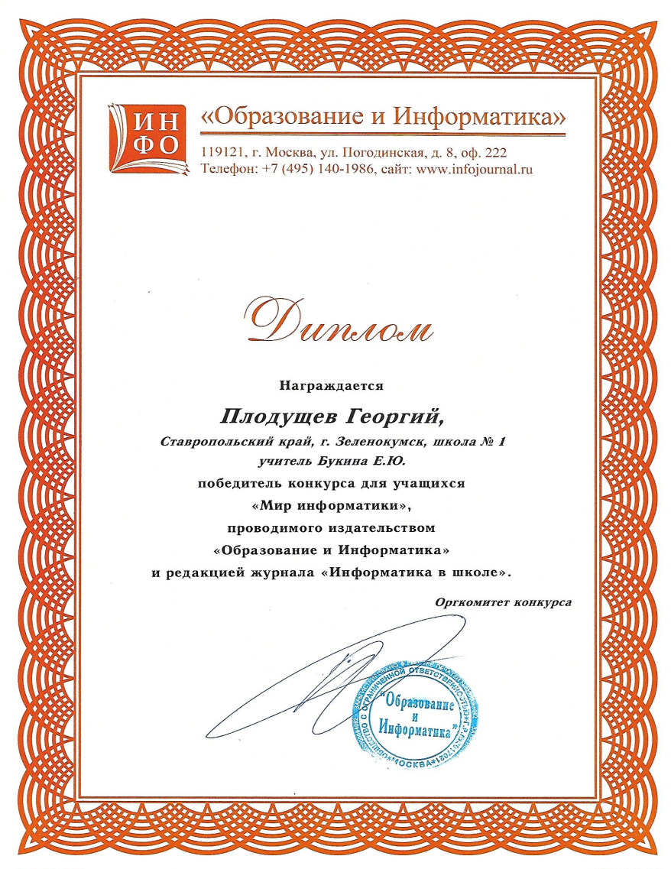

Slide 12
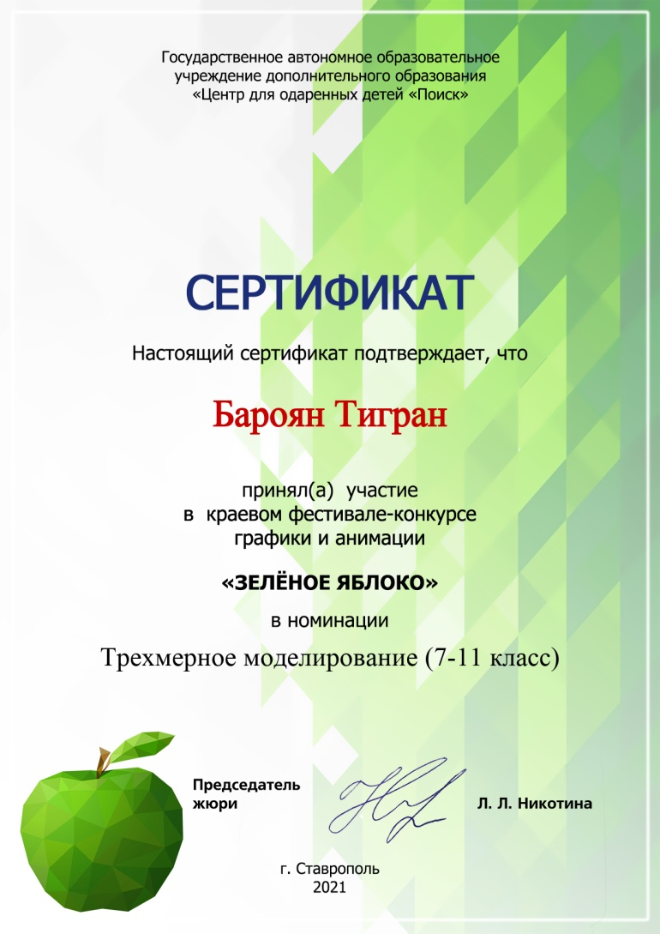
Участие в конкурсах и олимпиадах:

Slide 13
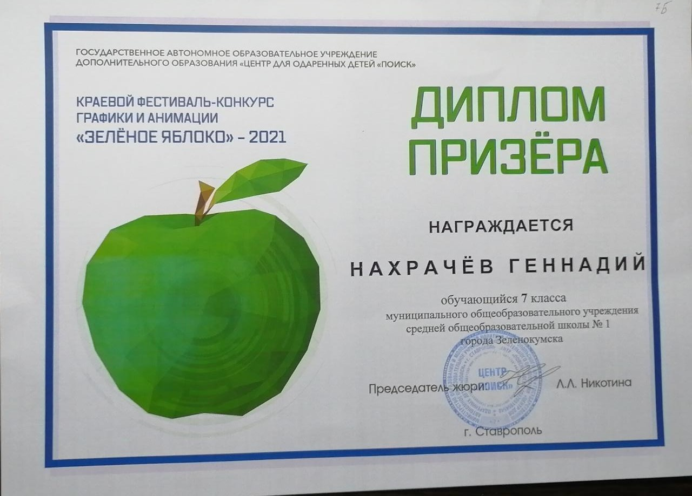

Slide 16
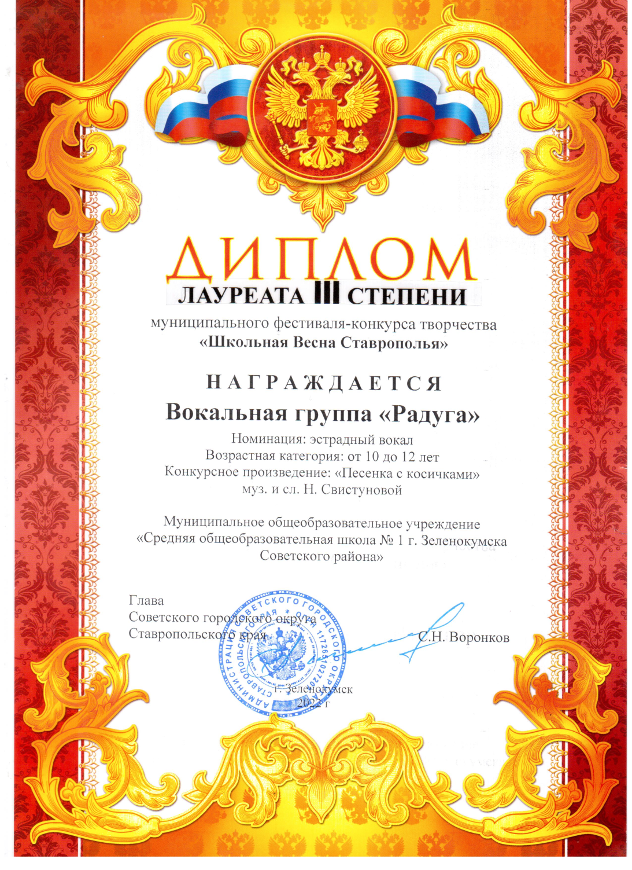

Slide 18
